Slide 1
О Культуре Безопасности простыми словами
Выжевский Сергей Владимирович
Преподаватель высшей категории Тайгинского подразделения Западно-Сибирского учебного центра профессиональных квалификаций

Slide 2
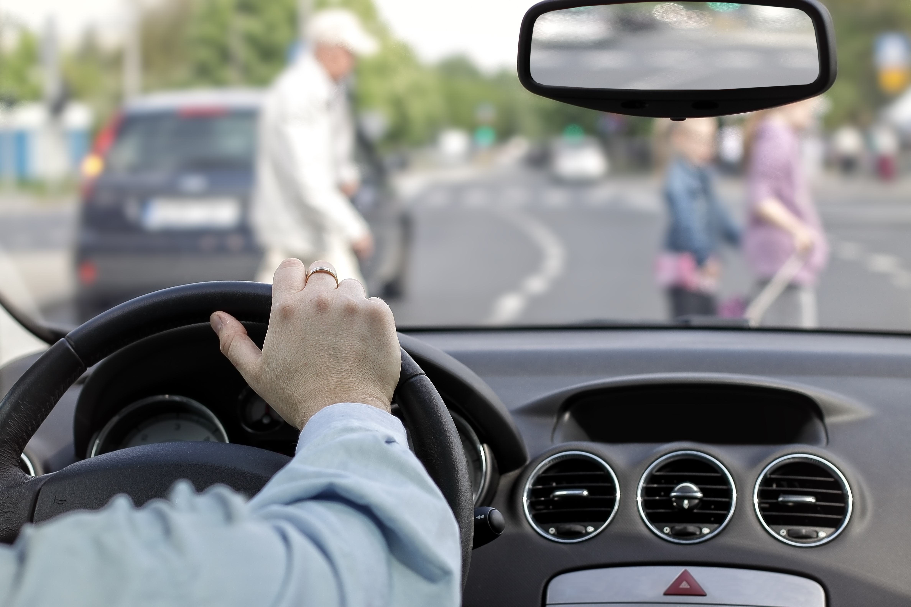
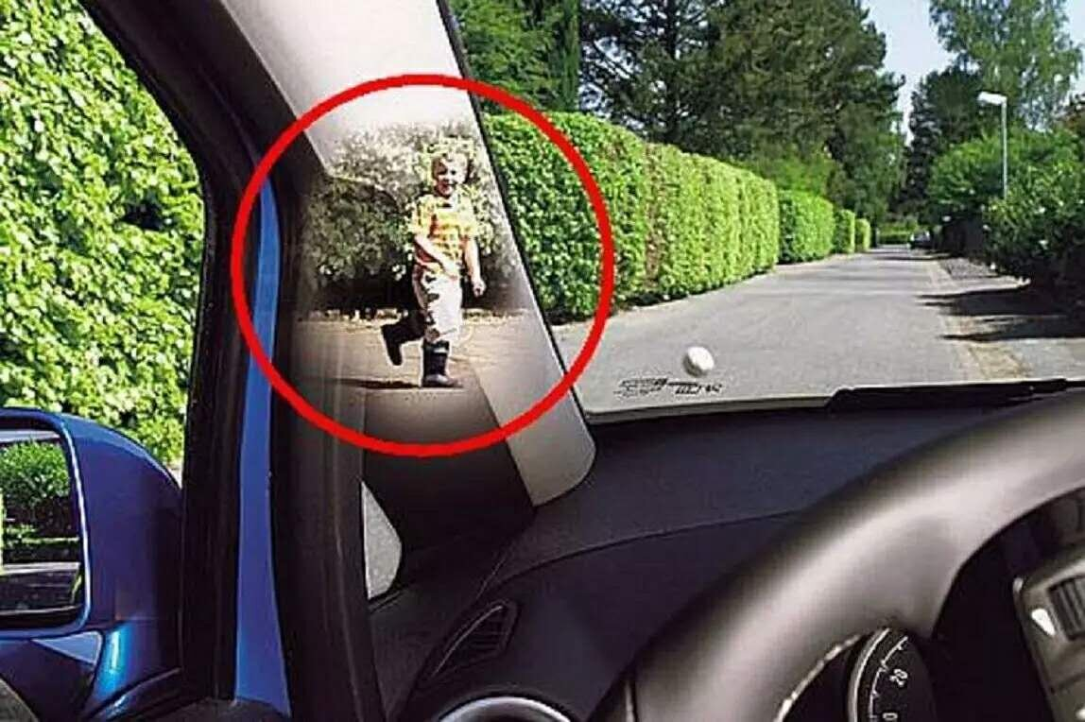
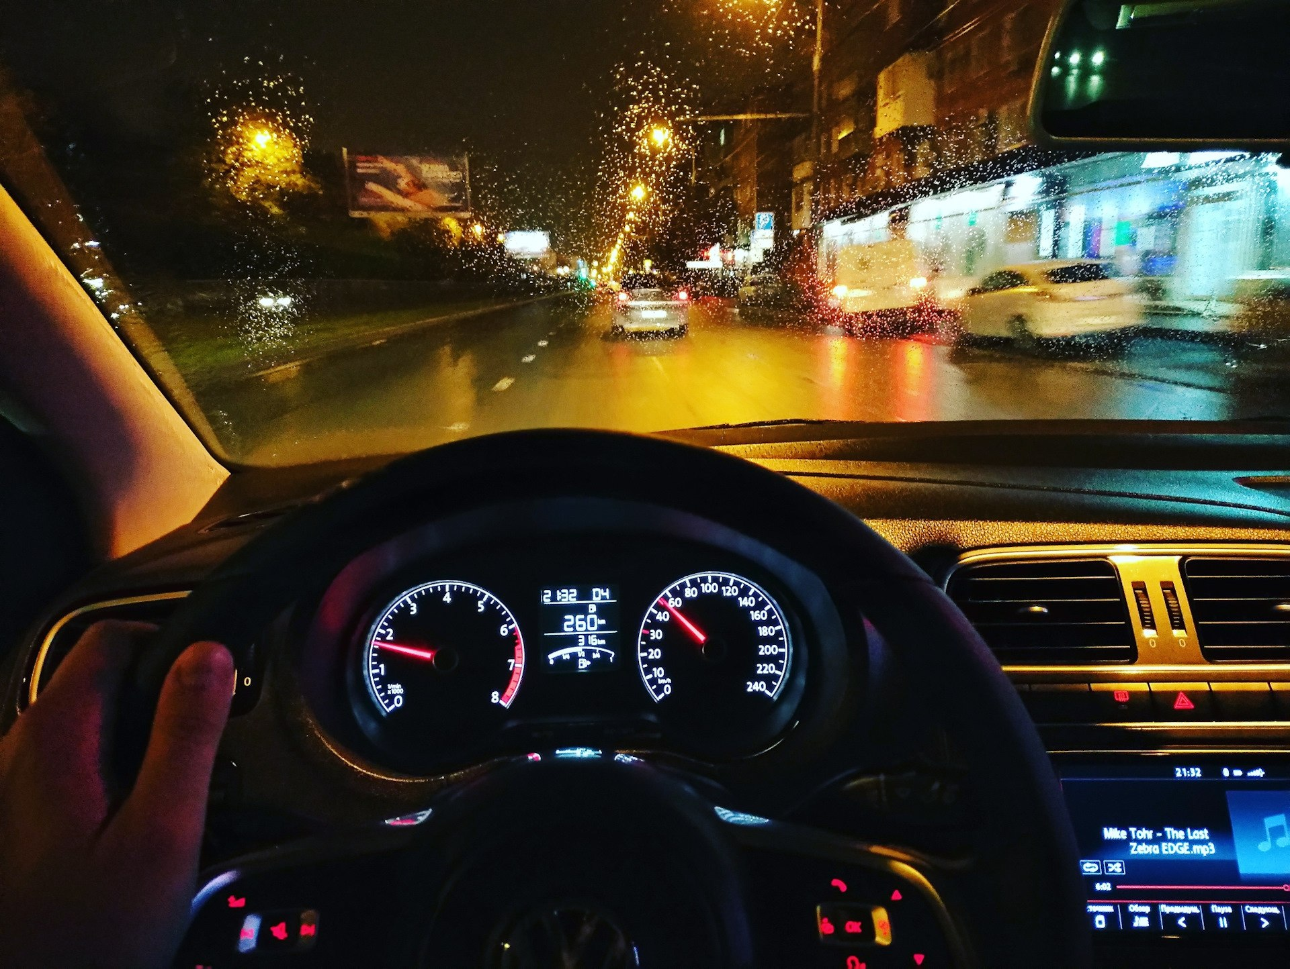
Управляя автомобилем мы стремимся не допустить ДТП

Slide 3
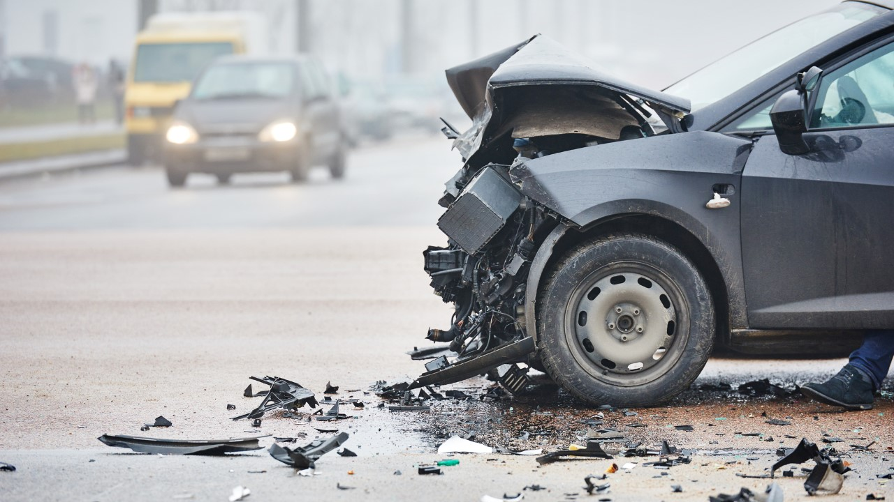

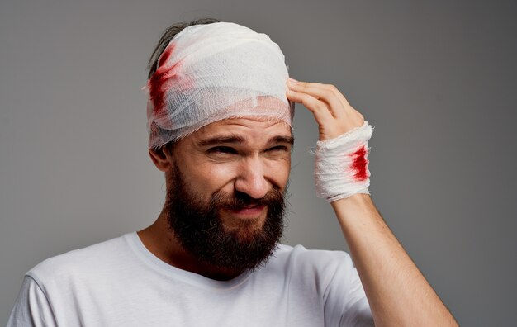
Мы понимаем цену своей и чужой ошибки

Slide 4
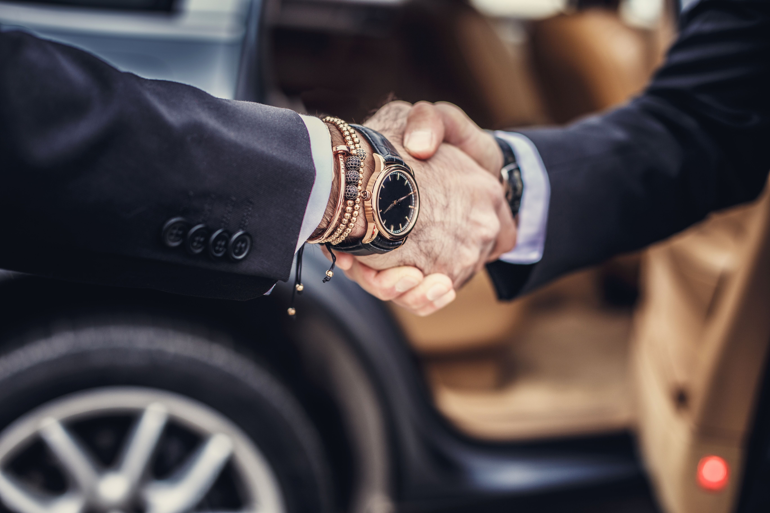
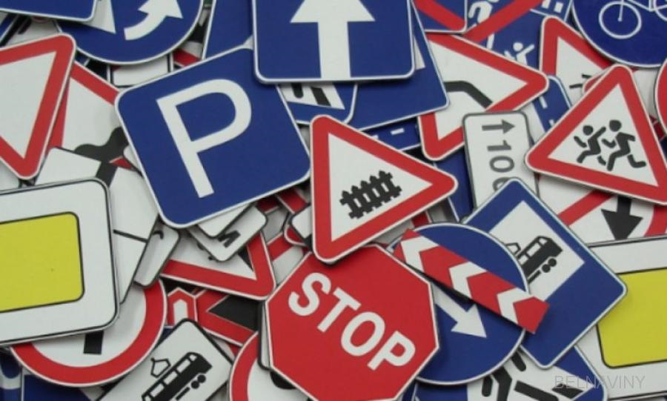
Мы стараемся минимизировать риски

Slide 5
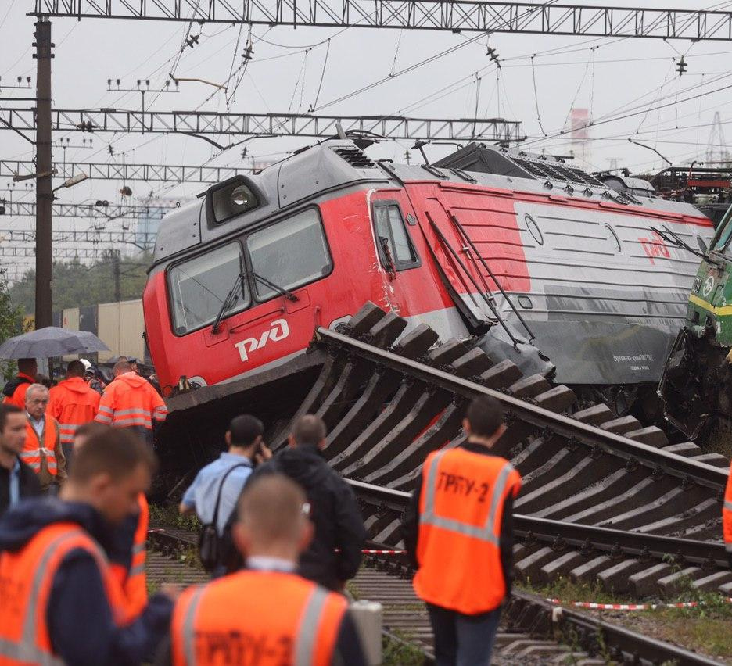
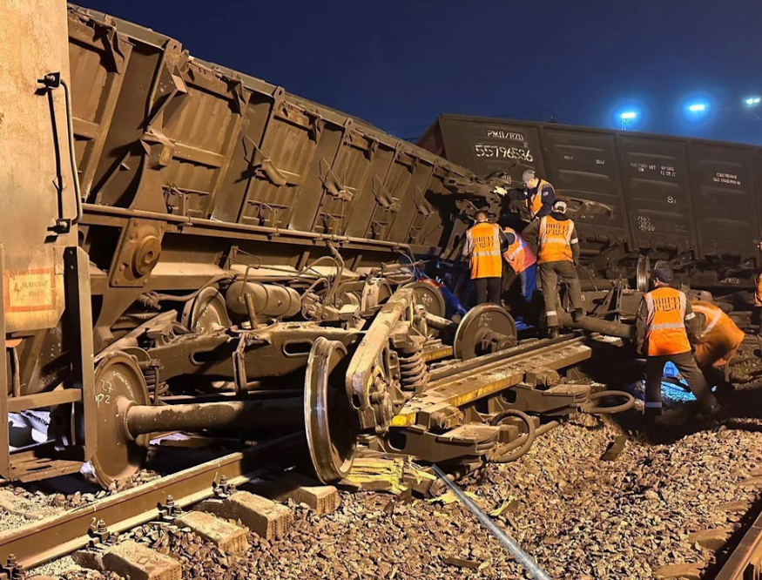
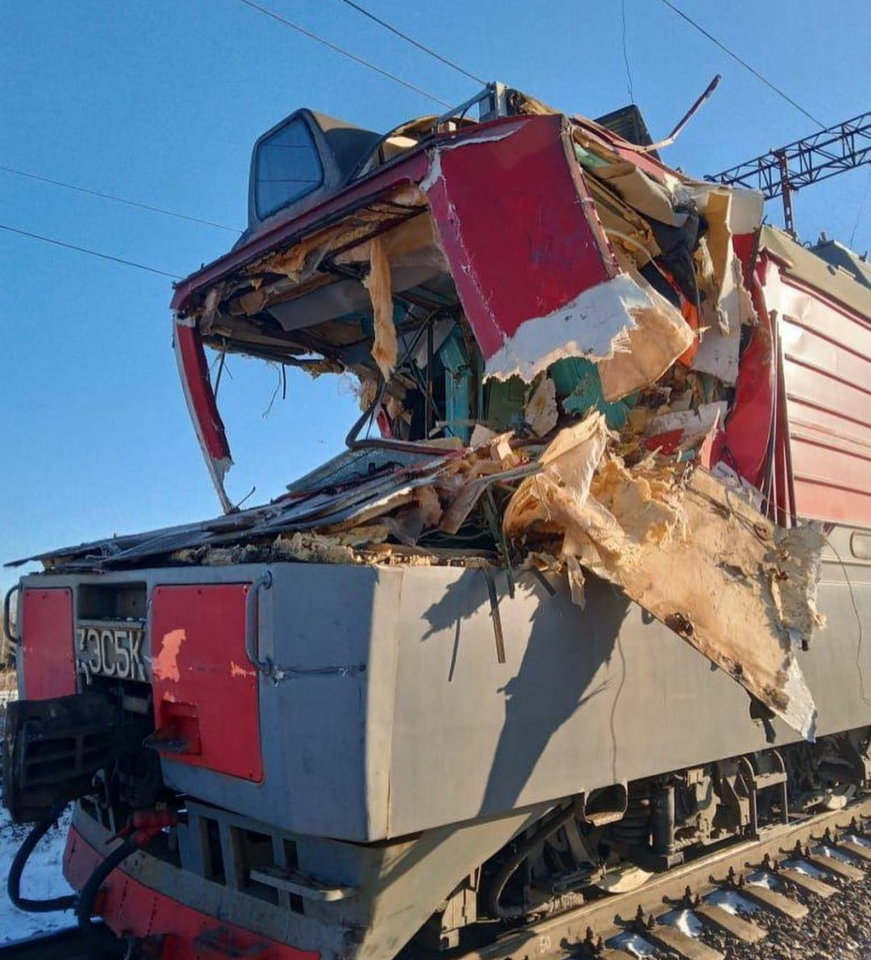
На работе цена нашей или «чужой» ошибки возрастает многократно

Slide 6

Для уменьшения негатива от «человеческого фактора» мы принимаем Культуру Безопасности

Slide 7
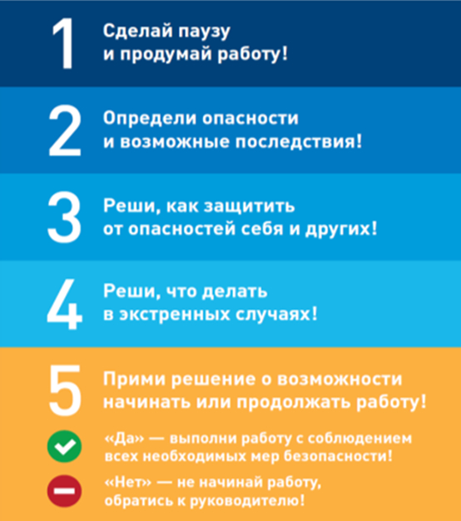
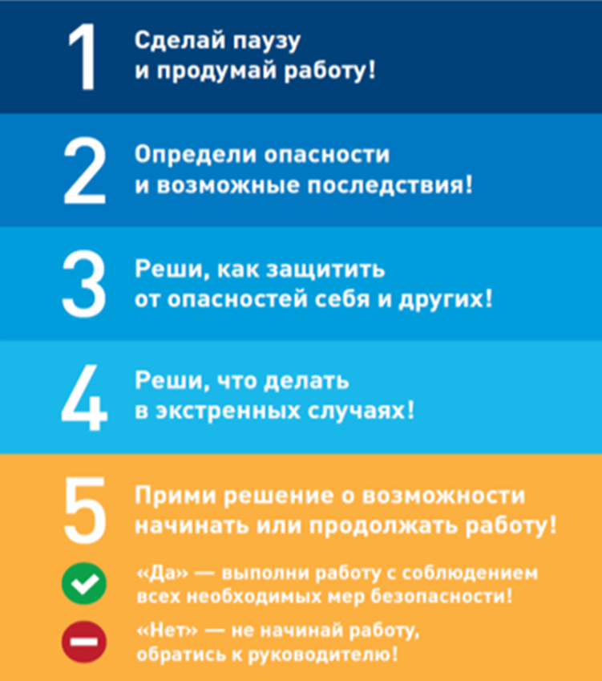
Мы соблюдаем простые правила в своей работе

Slide 8
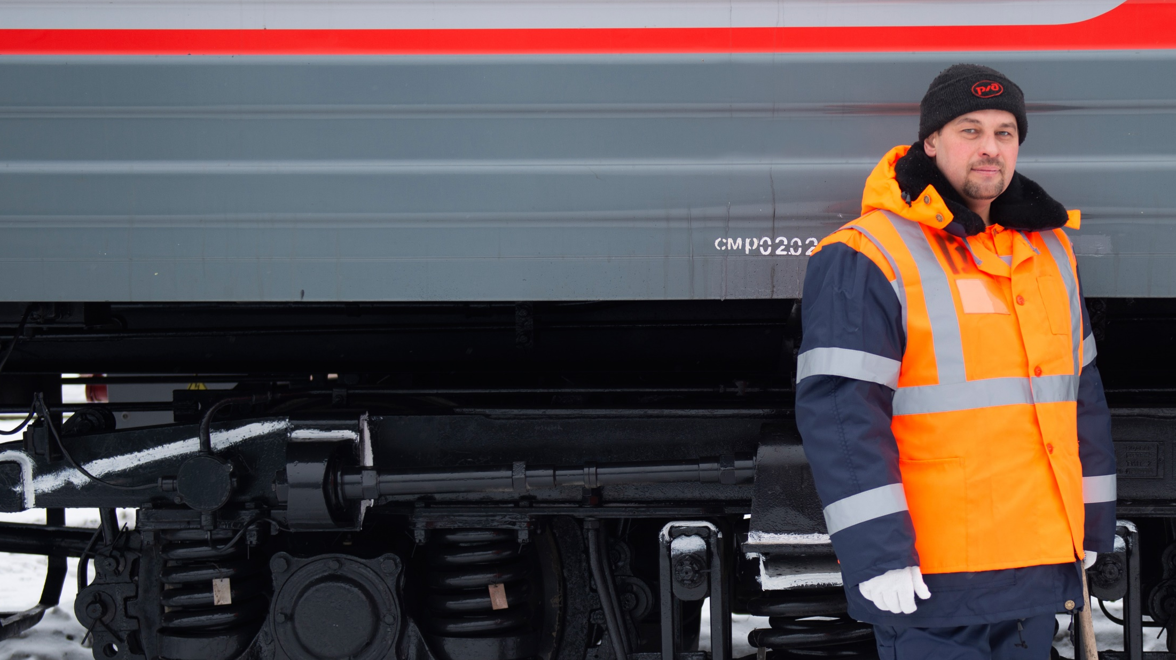
ЗНАНИЕ
И НАВЫКИ
РАБОТНИКОВ
ЭТО КУЛЬТУРА
#БЕЗ
ОПАСНОСТИ

